Slide 1

PySaMDL
(Sound Anomalous Detection using Python Machine Learning)
Steve MINLO
Mike GUIDY
Laurent NOYELLE

Slide 2
AGENDA
01
02
03
04
05
06
Le problème et les enjeux
Les Données
Exploration des données
Le Pipeline
Les modèles testés
Pour aller plus loin
TITRE

Slide 3

Le problème et les enjeux
01

Slide 4
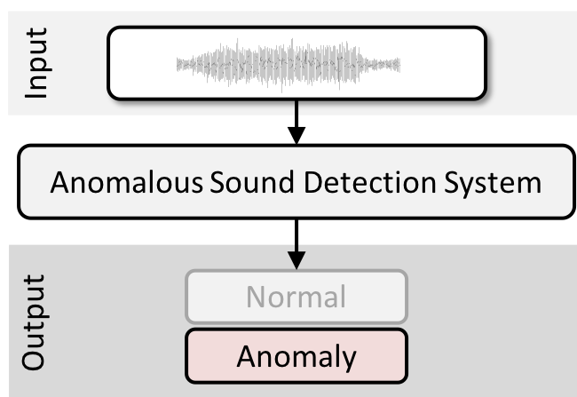
Détecter une panne potentielle
Pourquoi ?
Pour pouvoir réparer une machine avant
quelle ne soit vraiment en panne (arrêtée)
et réduire le temps d’immobilisation,
maintenance « prédictive » pendant des
plages de temps adéquat
Où ?
Dans un cadre industriel, machine dans un atelier / sur une ligne de production, isolée (peu de passage permettant de détecter un problème), …
Comment ?
A partir de l’enregistrement sonore de la machine en fonctionnement
Sans avoir de données labellisées (apprentissage non supervisé)
Notes:
Steve

Slide 5

Les Données
02

Slide 6
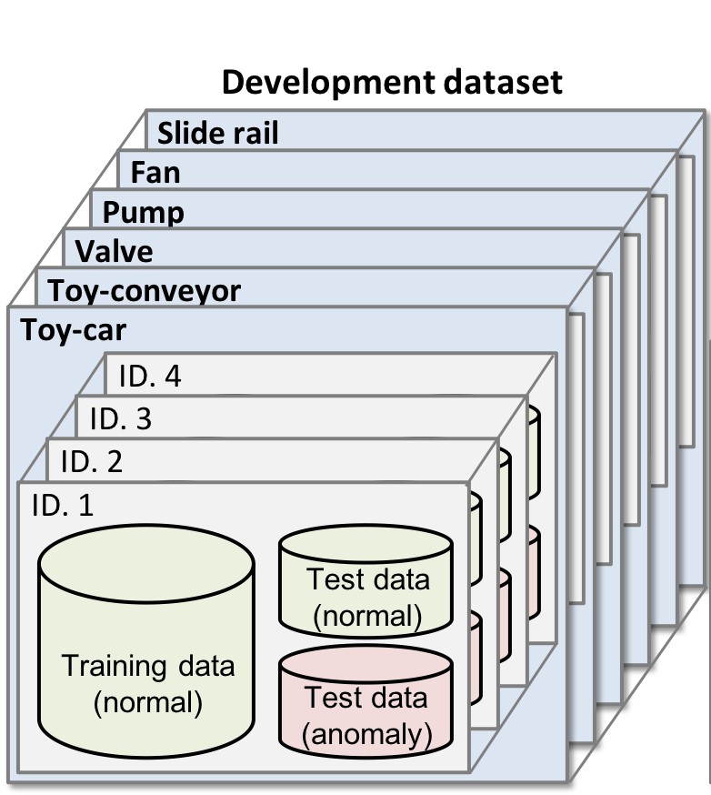
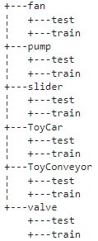
9 Go de fichiers sonores venant de 2 datasets construits :
ToyADMOS : bruit provenant de « jouets » (ToyCar, ToyConveyor)
MIMII : bruit de machines industrielles (fan, pump, slider, valve)
2 datasets organisés en répertoire:
Train : ne contenant que des sons normaux
Test : contenant les 2 types de sons
Num enregistrement
normal / anomaly
normal_id_00_00000000.wav
ID machine
Notes:
Laurent

Slide 7
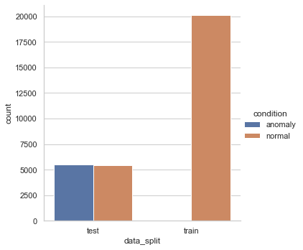
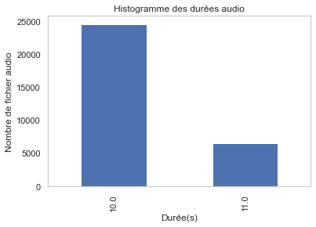

Analyse des dataset
30987 fichiers
Train : 20119 fichiers sons normaux
Test : 10868 fichiers 5469 sons normaux
5399 sons anormaux
Durée d’enregistrement
Tous les fichiers ont été enregistrés à 16 kHz
Notes:
Laurent

Slide 8

Exploration des données
03

Slide 9
Basculons sur Streamlit
Notes:
Mike

Slide 10

Le Pipeline
04

Slide 11
Analyse chemin et nom de fichier
DataFrame initial
Analyse du son (Librosa)
Notes:
Laurent

Slide 12
DataFrame initial
Calcul du spectrogramme (MEL ou MFCC)
DataFrame augmenté
Target
Features
Notes:
Laurent

Slide 13

Les modèles testés
05

Slide 14
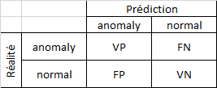
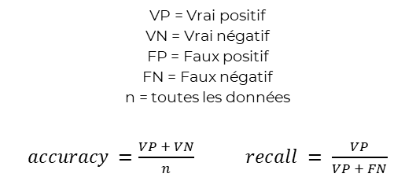
Méthode d ’évaluation des modèles
Accuracy : taux de prédictions correctes
Recall : bonne détection des observations réellement positives
VP = Vrai positif
VN = Vrai négatif
FP = Faux positif
FN = Faux négatif
n = toutes les données
$accuracy =\frac{VP + VN}{n}$ $recall = \frac{VP}{VP + FN}$
Notes:
Steve

Slide 15
Approche classification par type
Prédiction
Type prédit (TP)
Type : connu
Condition : normal
Si TP = TR
alors condition_pred = normal
sinon condition_pred = anormal
Modèle de classification par le type (6 classes)
Type réel (TR)
Notes:
Steve

Slide 16
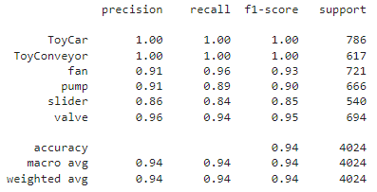
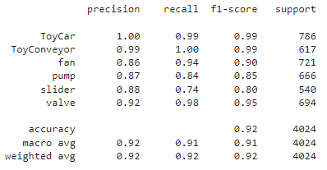
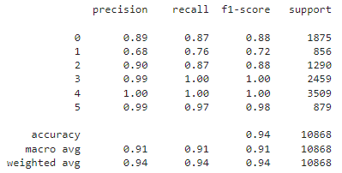
Approche classification par type
Entrainement
Type : connu
Condition : normal
Modèle de classification par le type (6 classes)
ML SVM
ML RF
DL LENET
Notes:
Steve

Slide 17
Approche autoencoder
Entrainement
Son réel
Condition : normal
Encoder
Vecteur
Decoder
Son reconstruit
Minimiser la perte
Perte mini = 0,6
Prédiction
Son réel
Condition : ?
Encoder
Vecteur
Decoder
Son reconstruit
Si perte < seuil (=0,7)
Alors condition_pred = normal
Sinon condition_pred = anomaly
Mesurer la perte
Notes:
Mike

Slide 18
Résultats
Notes:
Laurent

Slide 19
Basculons sur Streamlit
Notes:
Steve

Slide 20

Pour aller plus loin
06

Slide 21
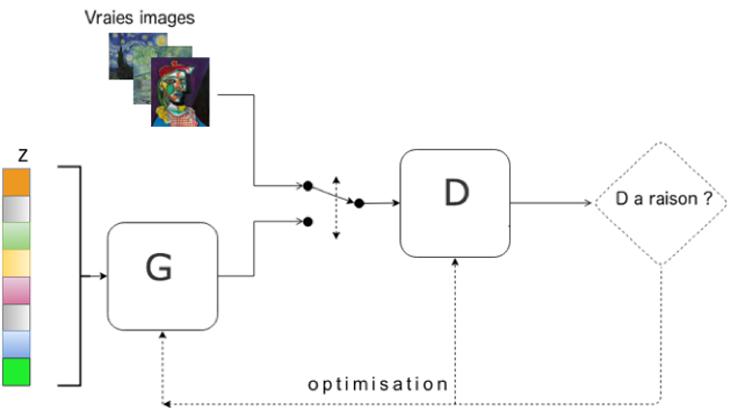
Les GANs
On entraine le GAN pour générer des son normaux puis on fournit des sons anormaux en entrée et la distance entre le son d’entrée et celui généré est suffisamment grand pour être détecté.
3 papiers intéressants à creuser :
le son est considéré comme une time series : TadGAN: Time Series Anomaly Detection Using Generative Adversarial Networks :
Analyse des spectrogrammes vu comme des images : GAN-based Anomaly Detection in Imbalance Problems , GANomaly: Semi-Supervised Anomaly Detection via Adversarial Training
Notes:
Laurent

Slide 22
MERCI

